Slide 1
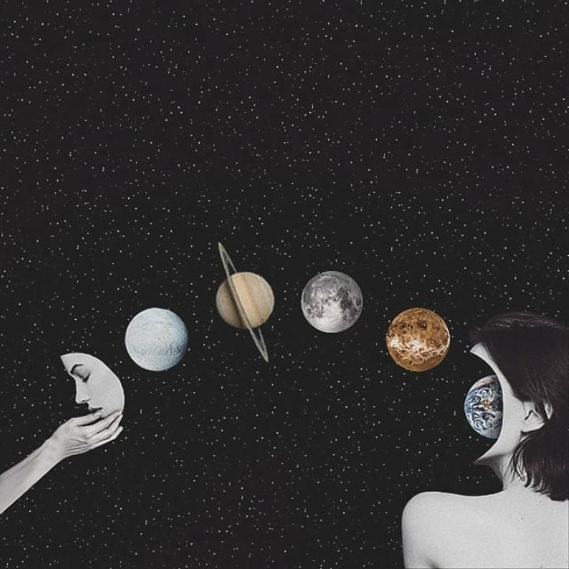
Tarot Magic Workshop
Документация для сайта:
Таро: путь к самопознанию

Slide 2
Почему именно таро?
В настоящее время люди все чаще стали обращаться к высшим силам, астрологический мирам и конечно же картам таро. Конечно, данная тема популярна в настоящие дни, а так же она действительно дает людям шанс и надежду на исправление ситуации. Прежде всего, людям приятно понимать, что кто-то готов их выслушать и дать совет.
Создание сайта для карт Таро может быть отличной идеей по следующим причинам:
Популярность и интерес к эзотерике: в последние годы наблюдается рост интереса к эзотерике, саморазвитию и альтернативным методам познания мира, таким как Таро. Люди ищут способы получить ответы на свои вопросы, и карты Таро являются одним из самых популярных инструментов для этого. Онлайн-сайт может стать удобным каналом для доступа к этим знаниям.
Доступность и удобство: сайт с картами Таро позволяет пользователям легко и быстро получить доступ к гаданиям и консультациям, не выходя из дома. Это особенно актуально в условиях повседневной занятости и желания получить быстрые результаты, не тратя время на походы к гадалкам или специалистам.
Автоматизация гадания: можно предложить пользователям возможность автоматического гадания с помощью карт Таро. Программы могут сгенерировать расклад на основе заданных параметров (например, вопроса или текущего состояния), что позволит пользователям получать гадание в любое время, не привязываясь к физическому консультанту.
Образовательная платформа: сайт также может служить учебным ресурсом. Пользователи смогут изучать значения карт, различные расклады, философию и историю Таро. Курсы, статьи и обучающие видео могут привлечь тех, кто хочет углубить свои знания и развить навыки гадания.
Разнообразие контента: возможность предлагать разные типы раскладов — от общих прогнозов до персонализированных с учетом даты рождения, времени или других факторов. Это расширяет аудиторию и привлекает пользователей с разными запросами.
Индивидуальный подход: в отличие от стандартных онлайн-игр или развлекательных приложений, сайт с картами Таро может предложить более глубокий, персонализированный опыт, основанный на психологии и духовных практиках. Многие пользователи ищут не только ответы, но и способы самопознания и развития.
Тренд на медитацию и саморазвитие: в современном мире растет популярность практик, способствующих внутреннему спокойствию и осознанности, таких как медитация и ментальные практики. Карты Таро могут служить инструментом для самопознания и рефлексии, что делает этот сайт привлекательным для людей, интересующихся саморазвитием.
Монетизация: сайт может предлагать платные консультации опытных тарологов, эксклюзивные расклады, платные обучающие курсы и книги. Возможности монетизации достаточно широки, особенно если привлечь сильное сообщество пользователей.
Таким образом, создание сайта для карт Таро — это не только возможность предложить пользователям уникальный сервис, но и шанс войти в растущую нишу с большим потенциалом для развития и монетизации.

Slide 3




Что мы готовы вам предложить:
Помощь
Общение
Решение проблемы
Позитив
Когда вы обращаетесь к нам, мы искренне готовы помочь вам в вашей проблеме
Мы готовы не только сделать расклад, но и поговорить с вами на душевные темы
Пока ваша проблема не будет решена, мы не отступим ни на шаг и будем продолжать быть рядом
После встречи с нами, вы взгляните на мир под другим углом и станете счастливее.

Slide 4
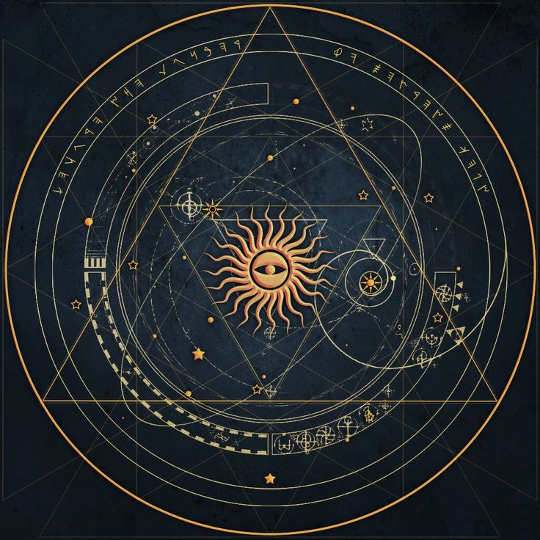
Взаимодействие с сайтом
Сейчас мы распишем вам как правильно взаимодействовать с нашим сайтом:
Зайти на сайт
Прочитать раздел “о нас”
Выбрать тип заявки
Оставить заявку

Slide 5
Наши минусы:
Конкуренция на рынке: существует множество онлайн-ресурсов и мобильных приложений, посвященных гаданиям и Таро. Это может затруднить привлечение пользователей, особенно если ваш сайт не имеет уникальных особенностей или значительных отличий от конкурентов.
Нереалистичные ожидания пользователей: некоторые пользователи могут ожидать, что Таро даст им конкретные и точные ответы на важные вопросы, что не всегда возможно. Это может привести к разочарованию и негативным отзывам, особенно если прогнозы не сбываются.
Проблемы с монетизацией: важно найти правильный баланс между платным и бесплатным контентом. Слишком много платных услуг может оттолкнуть посетителей, а слишком много бесплатных — не позволит получать прибыль. Это требует тщательной стратегии монетизации.
Зависимость от персонала: если на сайте предлагаются консультации опытных тарологов, это может потребовать наличия квалифицированных специалистов, что, в свою очередь, создаёт трудности при найме, обучении и управлении персоналом. Это также может увеличить затраты на обслуживание сайта.
Юридические и этические вопросы: сайт, предлагающий гадания, может столкнуться с юридическими и этическими проблемами, связанными с предоставлением мистических услуг. В некоторых странах существует законодательство, регулирующее такого рода деятельность. Кроме того, важно избегать мошенничества, чтобы не навредить пользователям.

Slide 6
Заключение
Спасибо, что посетили наш сайт! Мы надеемся, что расклады Таро, советы и информация, представленные на нашем ресурсе, помогли вам найти ответы на важные вопросы и открыли новые перспективы для размышлений. Таро — это не просто гадание, а путь к глубокому самопознанию и пониманию своего внутреннего мира.
Помните, что карты Таро могут служить лишь ориентиром, но решение всегда остаётся за вами. Мы призываем вас использовать полученные знания мудро и осознанно, ведь каждый человек — творец своей судьбы.
Если у вас остались вопросы или вы хотите получить индивидуальную консультацию, не стесняйтесь обращаться к нашим экспертам. Мы всегда рады помочь вам на пути к гармонии и внутреннему равновесию.
Благодарим за доверие и надеемся, что наш сайт станет для вас верным спутником в мире Таро.

Slide 7
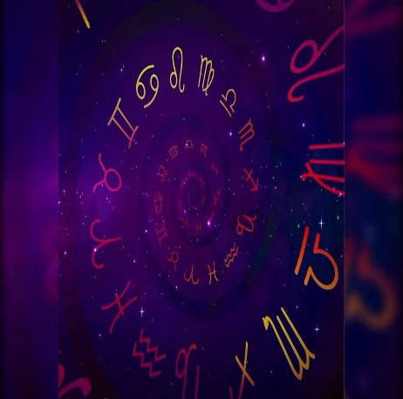
Thanks !
Спасибо за ваше время, потраченное на нас!

